Slide 1
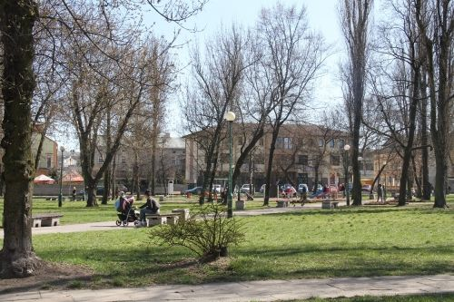
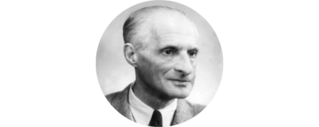
DZIEŃ INTEGRACYJNY
PARK TUWIMA I DZIELNICA ŻYDOWSKA

Slide 2
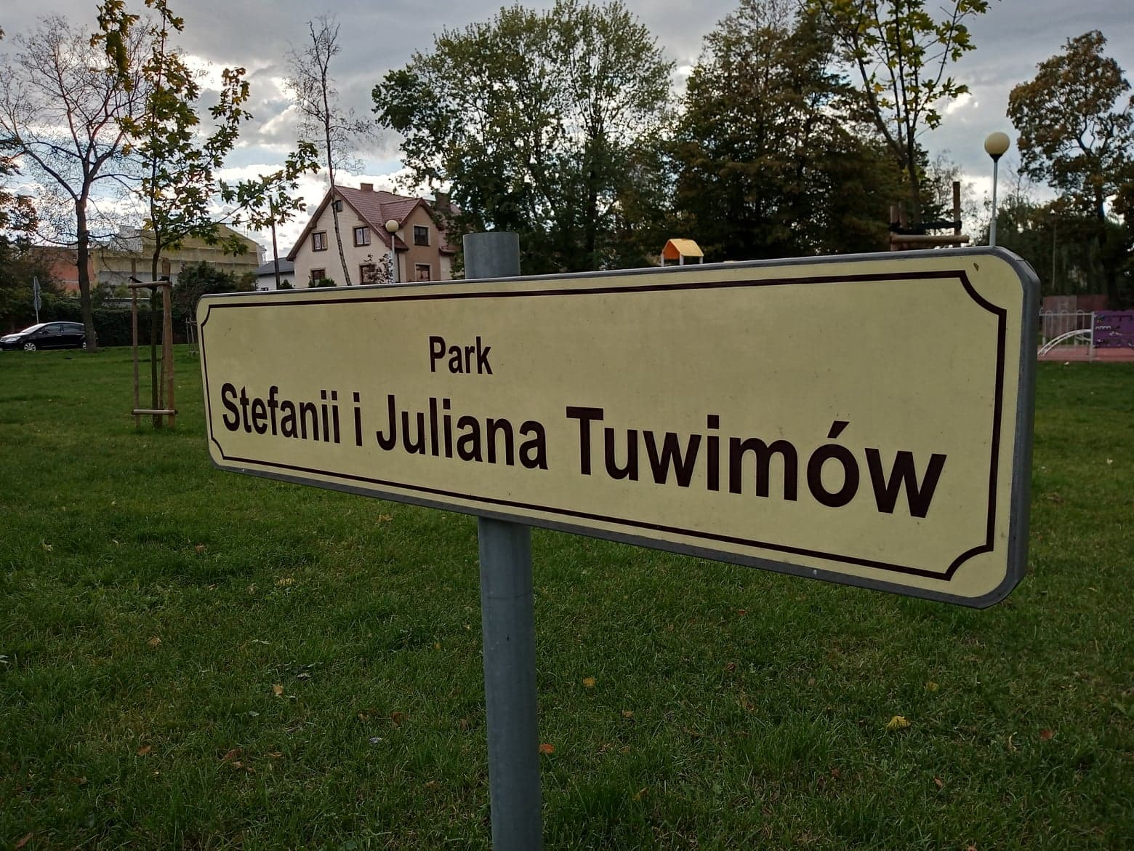
Park Stefanii i Juliana Tuwimów
Obiekt swą nazwę zawdzięcza temu, że w kamienicy znajdującej się nieopodal w 1894 urodziła się i spędziła dzieciństwo Stefania Marchew, córka prokurenta fabryki, a w przyszłości żona i muza słynnego poety dwudziestolecia międzywojennego – Juliana Tuwima. Skwer utworzono w 1945 roku.

Slide 3
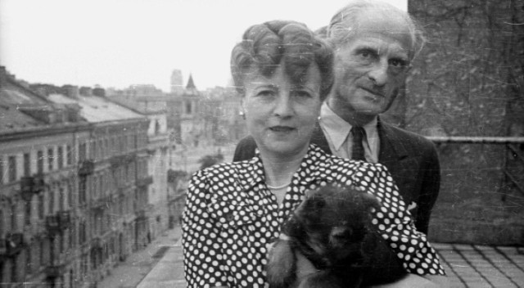
Tuwimowie jako małżeństwo
Stefania Marchew (później Tuwimowa), była rodowitą tomaszowianką, co ściśle związało jej męża oraz jego twórczość z ziemią tomaszowską. W swoich utworach Tuwim pisał o swojej ukochanej i jego wielkiej miłości do niej, ale także o miłych wspomnieniach z naszego miasta. Przykładem może być wiersz ,,Przy okrągłym stole".

Slide 4
„Przy okrągłym stole”
A może byśmy tak, jedyna, Wpadli na dzień do Tomaszowa? Może tam jeszcze zmierzchem złotym Ta sama cisza trwa wrześniowa...
W tym białym domu, w tym pokoju, Gdzie cudze meble postawiono, Musimy skończyć naszą dawną Rozmowę smutnie nie skończoną.
Do dzisiaj przy okrągłym stole Siedzimy martwo jak zaklęci! Kto odczaruje nas? Kto wyrwie Z niebłaganej niepamięci?
Jeszcze mi ciągle z jasnych oczu Spływa do warg kropelka słona, A ty mi nic nie odpowiadasz I jesz zielone winogrona.
Jeszcze ci wciąż spojrzeniem śpiewam: "Du holde Kunst"... i serce pęka! I muszę jechać... więc mnie żegnasz, Lecz nie drży w dłoni mej twa ręka.
I wyjechałem, zostawiłem, Jek sen urwała się rozmowa, Błogosławiłem, przeklinałem: "Du holde Kunst! Więc tak? Bez słowa?"
Ten biały dom, ten pokój martwy Do dziś się dziwi, nie rozumie... Wstawili ludzie cudze meble I wychodzili stąd w zadumie...
A przecież wszystko - tam zostało! Nawet ta cisza trwa wrześniowa... Więc może byśmy tak najmilsza, Wpadli na dzień do Tomaszowa?...

Slide 5
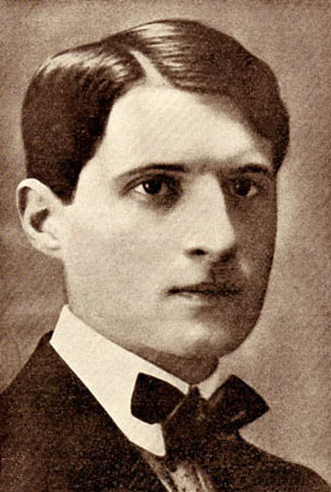
Życie miłosne i wiersze o tej tematyce
Niewątpliwie największą muzą poety była miłość jego życia - Stefania. To do niej kierował on niemal wszystkie wiersze miłosne. Wyjątkiem jest jedynie liryczne wspomnienie o ,,uśmiechu Zosi Opęchowskiej", uczennicy gimnazjum im. Elizy Orzeszkowej. Jak przyznawał sam Tuwim w młodości był niezwykle kochliwy i wiele czasu poświęcał sercowym podbojom.
Julian Tuwim w młodości

Slide 6
Rozstefienie (miłość)
Miałem dziś jasny, dobry dzień, Pełen kochania i radości, Pełen wiośnianych, ciepłych tchnień, Ciszy, zachwytu i miłości! Spotkałem Ciebie, śliczna ma, W jesienne szare przedpołudnie, Takeś przedziwnie jakoś szła I uśmiechnęłaś mi się cudnie… I wnet poczułem, że to Ty, Ta sama, dawna i kochana, I szczęsne w oczach miałem łzy, Moja najtkliwiej miłowana!
I zrozumiałem Cię. I wiem, Że kocham całą swą istotą, Że to, co wczoraj było złem, Jest dzisiaj szczęściem i prostotą! I proszę Boga z całych sił, Byś za ten dzień – szczęśliwa była! I aby każdy dzień mój był Jak ten dzisiejszy, St… miła! 27 grud­nia 1915 roku

Slide 7
St.
Tyle jest we mnie miłości, Że aż się dziwić mu­szę, Miłością mi Bóg wypełnił Rozpromienioną duszę. Bez niepewności o niczym Mówić i pisać nie umiem, I tylko tę śliczną Miłość Najlepiej w świecie rozumiem. Żyję – miłością dla Ciebie, Uśmiechem, uściskiem, spojrzeniem, Snem o Twej jasnej postaci I cichym, długim marzeniem.. 16 IX 1916

Slide 8
Wartościowa lektura na wakacje
Warto zapoznać się nie tylko z samą twórczością poety, ale także z jego biografią. Jedną z wartościowych pozycji opowiadających o jego życiu jest ,,Kraj młodości szczęśliwy. Śladami Juliana Tuwima po Łodzi i Inowłodzu" Krystyny Ratajskiej. Autorka zebrała m. in. wspomnienia i listy jego przyjaciół. Zachęcamy do lektury!

Slide 9
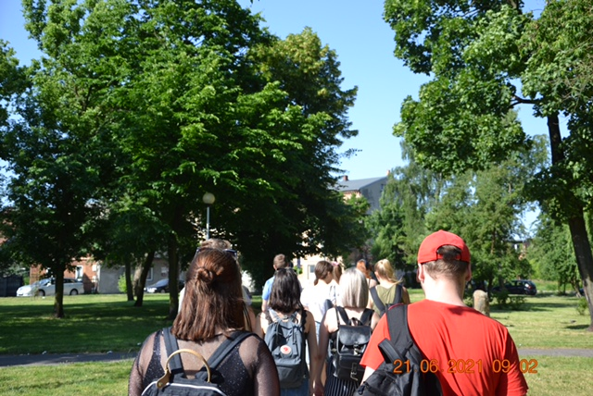

Slide 10
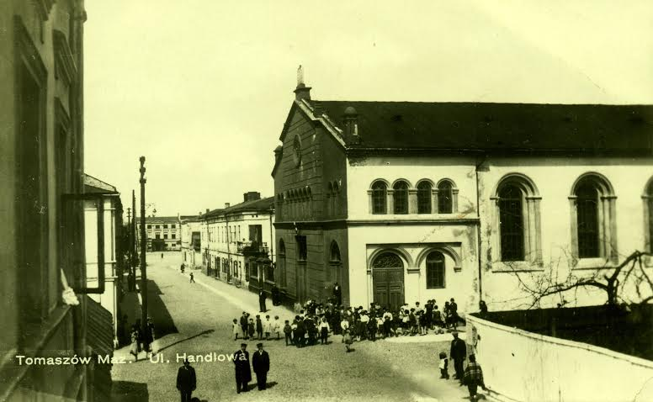
Ludność żydowska na ziemi tomaszowskiej
Dawny rewir dla starozakonnych obejmował ulice: Jerozolimską, Polową (dziś ul. Polną), Bożniczą (dziś ul. Bohaterów Getta Warszawskiego), Mojżesza (dziś ul. Stolarską), Handlową (dziś ul. Berka Joselewicza), Kramarską (dziś ul. Grunwaldzką) i Wschodową (dziś ul. Wschodnią).

Slide 11
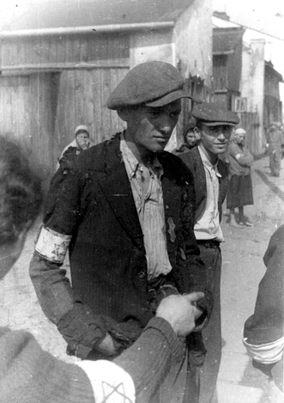
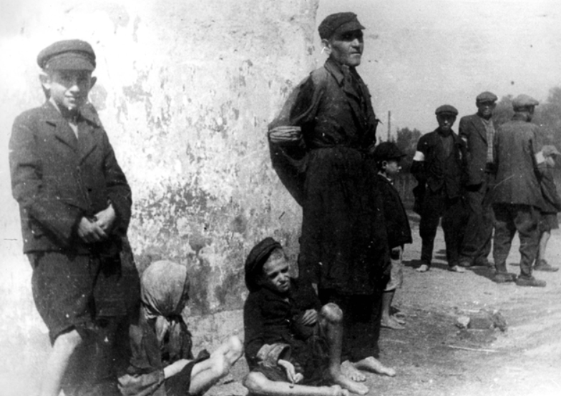
Getto
Od dnia 3 maja 1940 roku do 1 listopada 1940 w Tomaszowie istniało getto założone przez niemieckie władze okupacyjne.

Slide 12
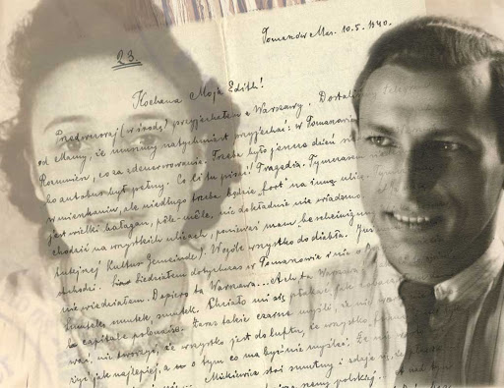
Listy z getta
Zachowały się ręcznie pisane listy z tomaszowskiego getta, kierowane przez Izraela Aljuche Orenbacha (zwanego Lutkiem) do swojej ukochanej Edith Blau.

Slide 14
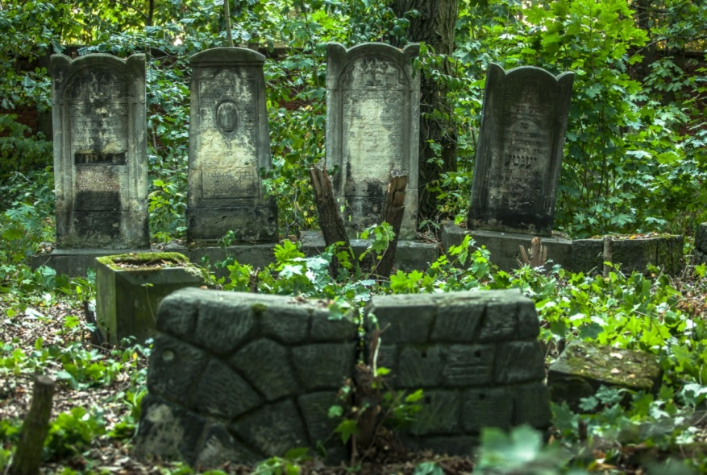
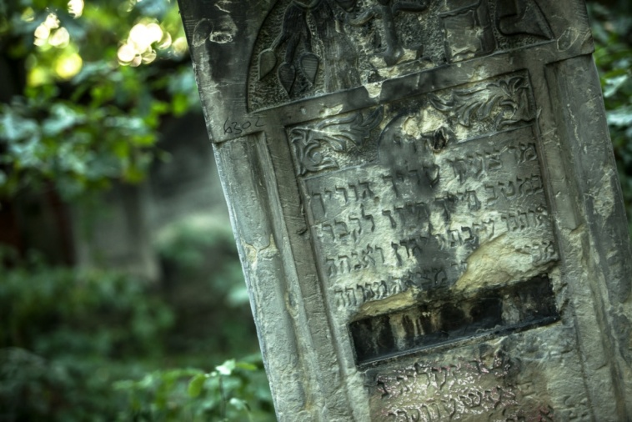
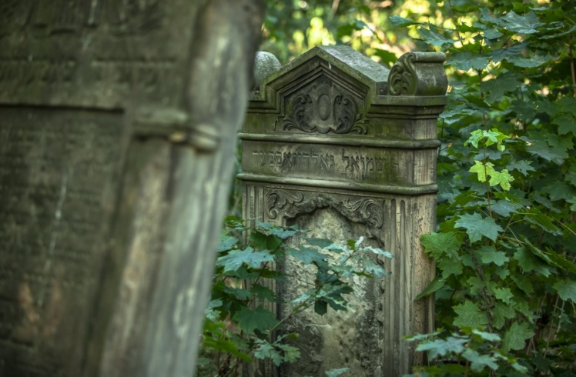
Tomaszowski Kirkut
czyli założony w 1831 roku cmentarz żydowski. Zachowało się ok. 2 tys. nagrobków.

Slide 15
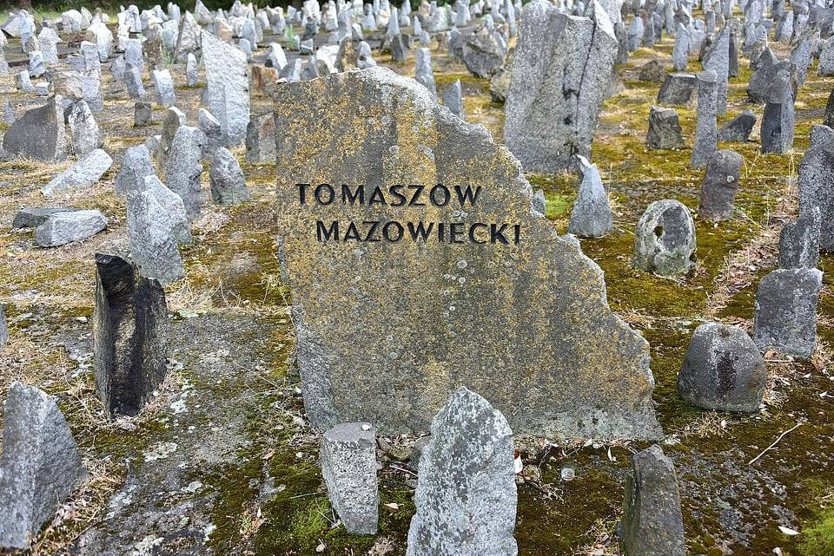
Pomnik Ofiar Obozu Zagłady w Treblince. Kamień upamiętniający Żydów z Tomaszowa Mazowieckiego.

Slide 16
Pasaże Pamięci
Dziś podtrzymywaniem pamięci o ludności żydowskiej w Tomaszowie Mazowieckim zajmuje się fundacja Pasaże Pamięci z siedzibą na ulicy Barlickiego. Strona www.pasazepamieci.pl jest prawdziwą skarbnicą cennej wiedzy na ten temat.

Slide 17
Dziękujemy za uwagę!
Uczniowie klasy 2 BG

